Slide 1
Mostrar i llegir dades

Slide 2

01
alert, prompt, confirm

Slide 3
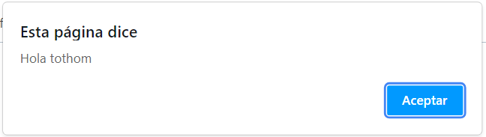
alert
Mostra un missatge i espera que l'usuari premeu Ok.
window.alert("Hola tothom");
window.alert(5*2);
window.alert(typeof(missatge));
La mini finestra amb el missatge es diu *finestra modal*.
La paraula “modal” significa que el visitant no pot interactuar amb la resta de la pàgina, prémer altres botons, etc., fins que no s'hagi ocupat de la finestra.

Slide 4
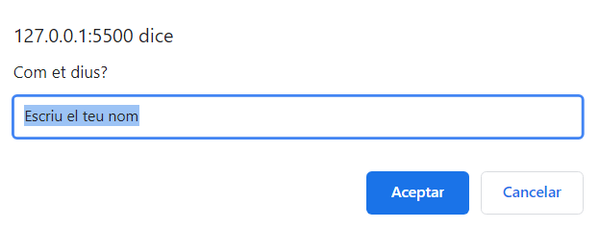
prompt
Mostra una finestra modal amb un missatge de text, un camp d'entrada per al visitant (certs navegadors exigeixen un valor per defecte) i els botons OK/CANCELAR.
let nom = prompt("Com et dius?" , "Escriu el teu nom");
Si l'usuari pressiona CANCELAR o prem la tecla Esc obté null a la variable que recull la resposta (en aquest cas nom).

Slide 5
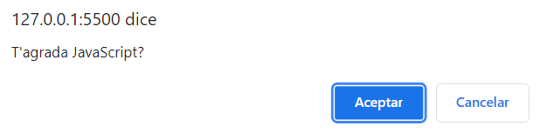
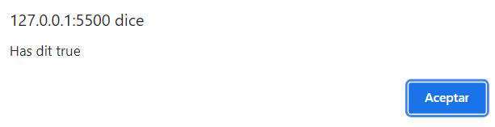
confirm
La funció confirm mostra una finestra modal amb una pregunta i dos botons: OK i CANCEL·LAR.
El resultat és true si es prem OK i false en cas contrari.
let respuesta = confirm("T'agrada JavaScript?");
alert("Has dicho " + respuesta);

Slide 6

02
Escriptura en un element HTML, utilitzant innerHTML.

Slide 7
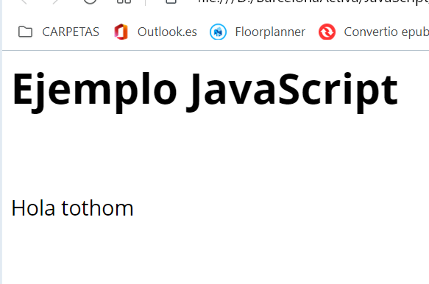
document.getElementById(id)
Per accedir a un element HTML, JavaScript pot utilitzar el mètode document.getElementById(id).
L'atribut id defineix l'element HTML. La propietat innerHTML defineix el contingut HTML:
<!DOCTYPE html> <html> <body> <h1>Ejemplo JavaScript</h1> <p id="demo"></p> <script> document.getElementById("demo").innerHTML = "Hola tothom"; </script> </body> </html>

Slide 8
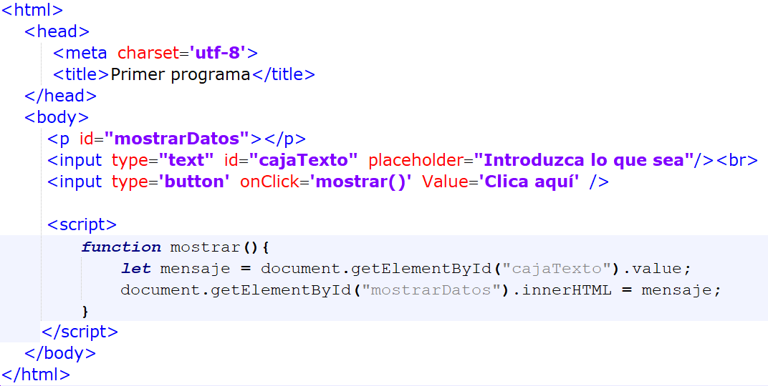
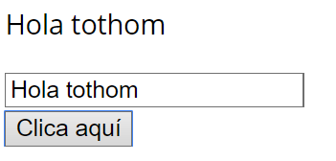
Exemple

